Slide 1
MÉTODO EULER
Por: Alix Ivonne Chaparro
Juan castellanos Jerez

Slide 2
INTRODUCCIÓN
En la actualidad se ha visto el gran aporte y desarrollo de las matemáticas en más de un campo donde se producen nuevas ideas y conocimientos, siendo entonces el estudio de las matemáticas y los cálculos esencial para que el ser humano comprenda y entienda el funcionamiento del mundo en cual está viviendo.
Con el presente proyecto se busca demostrar y comprobar la gran funcionalidad del método Euler, siendo este un procedimiento que soluciona ecuaciones diferenciales de primer orden con referencia a un valor proporcionado.

Slide 3
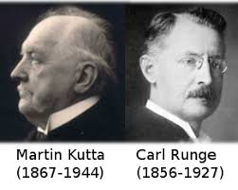
Antecedentes

Slide 4
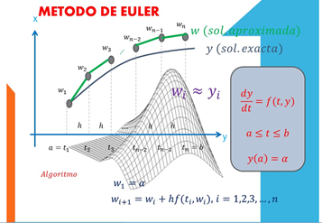
Justificación

Slide 5
Objetivos
Plantear un ejercicio, el cual contiene una ecuación diferencial y un valor esperado a verificar mediante el método de Euler.
Programar en Python y Matlab el método Euler y demostrar su correcto funcionamiento lógico.
Crear un documento pedagógico, donde se dé a conocer el trabajo realizado.
Elaborar el método Euler en Excel, con graficas e iteraciones

Slide 6

¿Qué es el método de Euler?

Slide 7
IMPORTANCIA DEL MÉTODO EULER
el método Euler que es base de métodos mucho más complejos, pero en si demasiado importante para solucionar ecuaciones diferenciales, entre ellas las ecuaciones diferenciales de primer orden a partir de iteraciones que empiezan de un valor que puede ser hallado o proporcionado como planteamiento del problema.

Slide 8
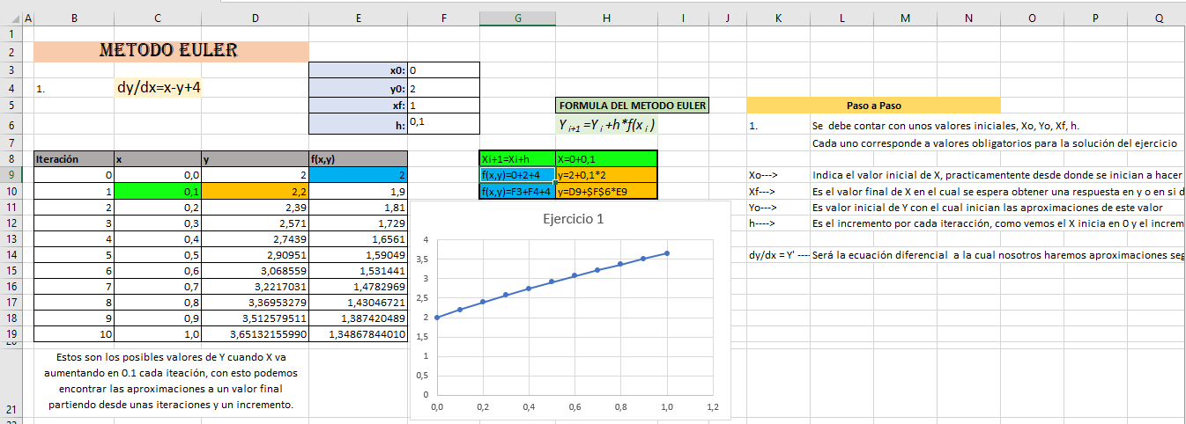
EJERCICIO # 1
Hallar solución a la ecuación diferencial dy/dx=x-y+4, partiendo de los siguientes puntos dados.
X0= 0
Y0=2
H=0,1
XF=1

Slide 9
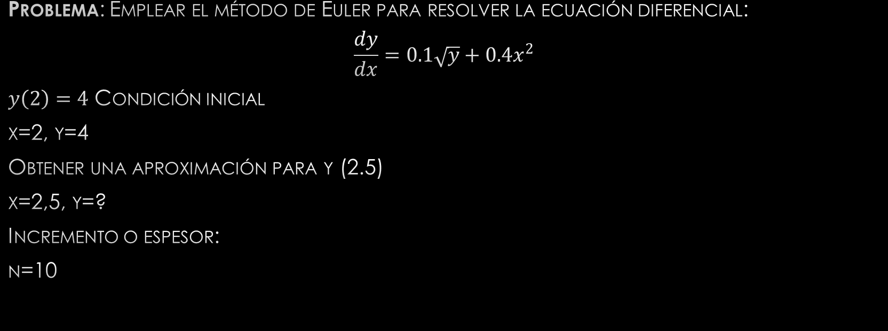
Ejercicio 2
Problema: Emplear el método de Euler para resolver la ecuación diferencial:
$$\frac{dy}{dx}=0.1\sqrt{y}+0.4x^{2}$$
$y\left(2\right)=4$ Condición inicial
x=2, y=4
Obtener una aproximación para y (2.5)
x=2,5, y=?
Incremento o espesor:
n=10
 | x | y
a | 2 | 4
b | 2,5 | ?

Slide 10
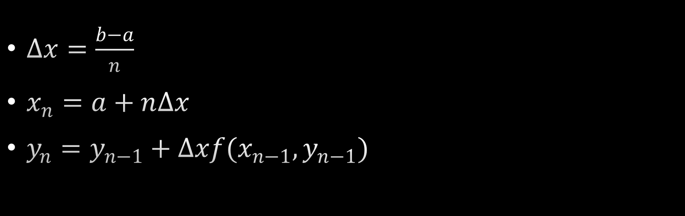
Expresiones a utilizar
$∆x=\frac{b−a}{n}$
$x_{n}=a+n∆x$
$y_{n}=y_{n−1}+∆xf(x_{n−1},y_{n−1})$

Slide 11

Aplicación formula 1
$$∆x=\frac{b−a}{n}$$
$$∆x=\frac{2,5−2}{10}=0.05$$

Slide 12
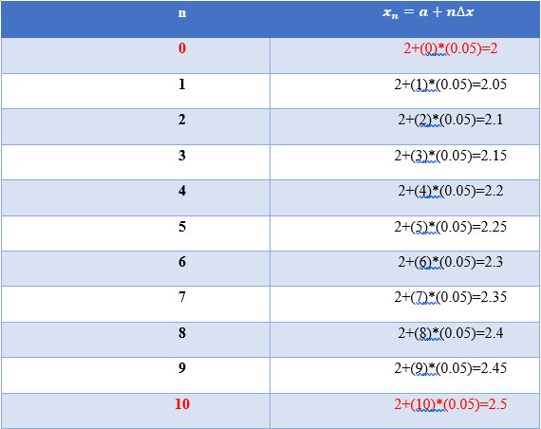

Aplicación segunda formula: $$x_{n}=a+n∆x$$

Slide 13
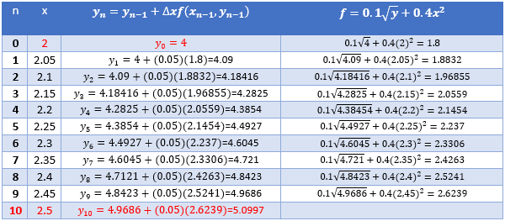

Slide 14
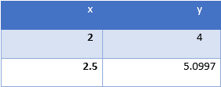
Respuesta

Slide 15
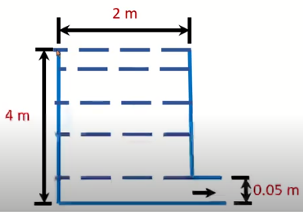
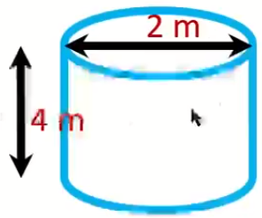

Ejercicio 3: propuesto para los estudiantes
Tenemos un tanque con un diámetro de 2 metros, una altura de 4 metros, se vacía por una tubería de 0.05 metros, cuando el tanque está lleno tiene una altura de 4 metros y cuando se abre la tubería se empieza a vaciar. Determine la altura que tendrá el líquido a los 200 segundos y ¿en cuanto tiempo estará el tanque vacío?
Tubo
Tanque

Slide 16
A continuación APLICATIVO en Python…

Slide 17
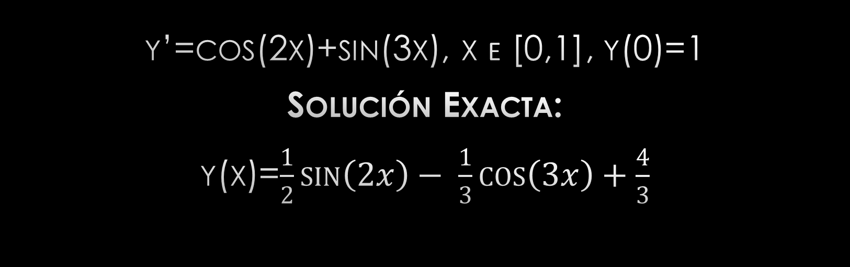
Ejercicio en Matlab
y’=cos(2x)+sin(3x), x ϵ [0,1], y(0)=1
Solución Exacta:
y(x)=$\frac{1}{2}\sin\left(2x\right)− \frac{1}{3}\cos\left(3x\right)+\frac{4}{3}$

Slide 18
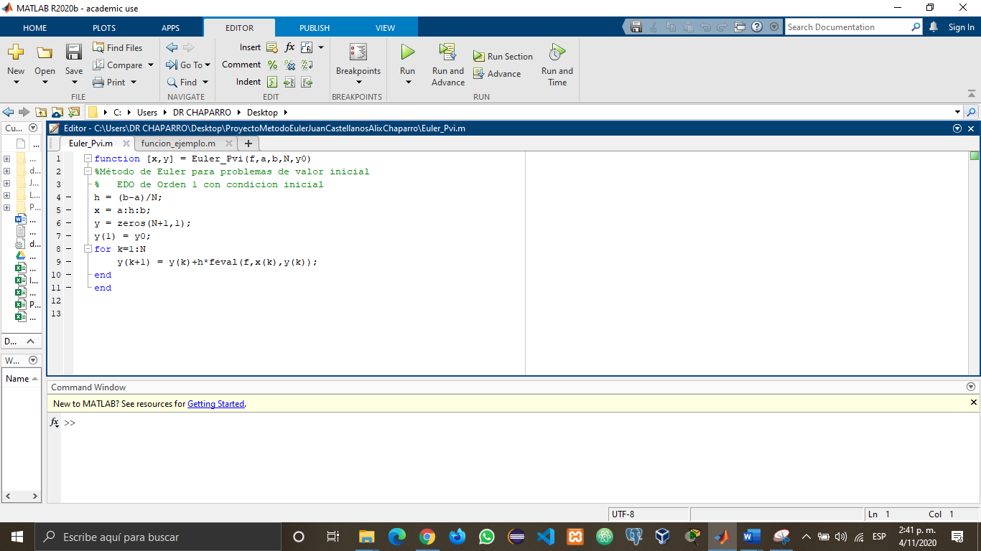
Euler_Pvi.m

Slide 19
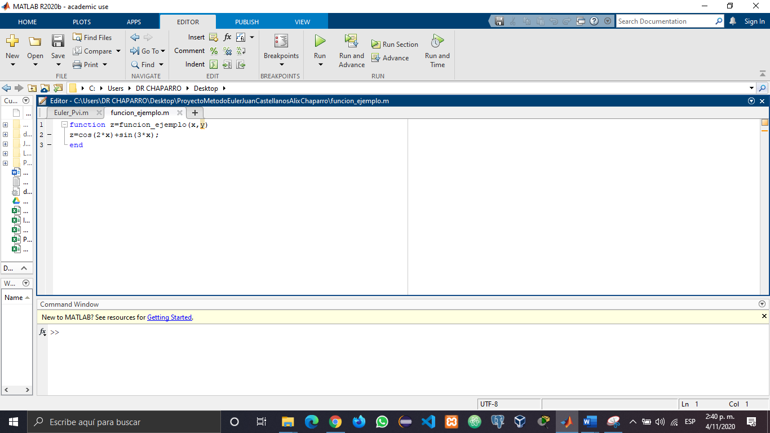
funcion_ejemplo.m

Slide 20
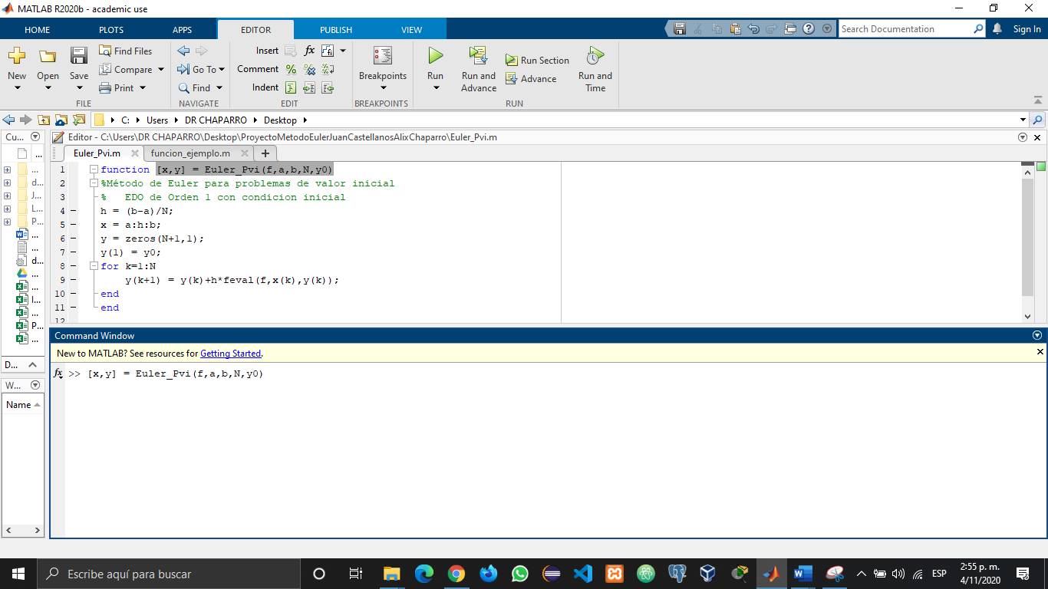

Slide 22
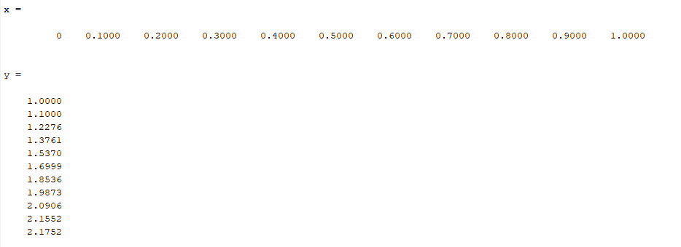

Slide 23

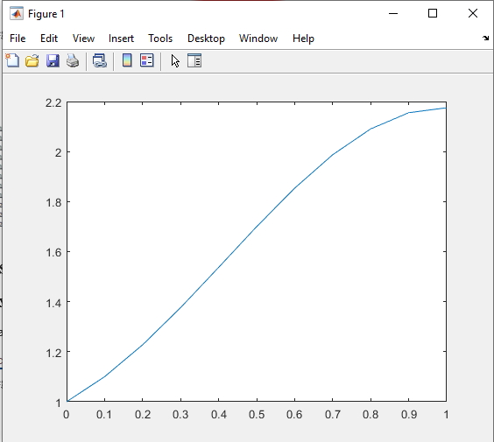

Slide 24


Slide 25
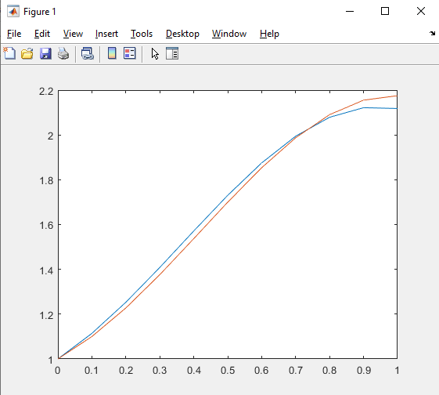
Aproximada
Exacta

Slide 26
Conclusiones
Se comprobó que el método de Euler soluciona ecuaciones diferenciales de primer orden a partir del valor que se le otorgo.
Aprendimos como pasar de hacer cálculos y solucionar ecuaciones diferenciales en el cuaderno, a crear un programa en Python y Matlab para solucionar estas mismas.
Se creo un documento enriquecedor para los conocimientos de todo el Público.
Se logro adquirir y practicar más conocimientos respecto a la programación, solución matemática de ecuaciones, solución de problemas de la ingeniera y de la vida cotidiana.

Slide 27
Referencias bibliograficas
Nieves Hurtado, A. (2015). Métodos numéricos: aplicados a la ingeniería. México D.F, Mexico: Grupo Editorial Patria. Recuperado de https://elibro.net/es/ereader/usta/39455?page=556.
Alejandro Martínez Anguiano. (2017, 12 noviembre). Método de Euler [Vídeo]. YouTube. https://www.youtube.com/watch?v=V6wLYLvqZ84&ab_channel=AlejandroMartinezAnguiano
cctmexico. (2020, 22 abril). Método de Euler | Ecuaciones Diferenciales |Métodos Numéricos | Parte 1 [Vídeo]. YouTube. https://www.youtube.com/watch?v=PXdjSYPYLZ4&t=763s&ab_channel=cctmexico
cctmexico. (2020, 24 abril). Aplicación del Método de Euler | Ecuaciones Diferenciales |Métodos Numéricos | Parte 2 [Vídeo]. YouTube. https://www.youtube.com/watch?v=jy9guAqutIM&ab_channel=cctmexico
El arte de Enseñar. (2019, 12 abril). MÉTODO DE EULER EN MATLAB PARA ECUACIONES DIFERENCIALES ORDINARIAS (EDO) PASO A PASO [Vídeo]. YouTube. https://www.youtube.com/watch?v=F2SNUAkm8-k&ab_channel=ElArtedeEnse%C3%B1ar

